Slide 1
BÀI 4
HỆ NHỊ PHÂN VÀ DỮ LIỆU SỐ NGUYÊN
(2 Tiết)

Slide 2

NỘI DUNG
Hệ nhị phân và biểu diễn số nguyên
1
Các phép tính số học trong hệ nhị phân
2

Slide 3
BÀI 4: HỆ NHỊ PHÂN VÀ DỮ LIỆU SỐ NGUYÊN
1. Phân tích số 513 thành tổng các lũy thừa của 10
Xét 2 ví dụ:
513 = 5*10² + 1*10¹ + 3* 10⁰
2. Phân tích số 13 thành tổng lũy thừa của 2
13 = 2³ + 2² + 2⁰ = 1*2³ + 1*2² + 0* 2¹ + 1* 2⁰
Như vậy: - Số trong hệ thập phân đều có thể phân tích thành tổng các lũy thừa của 10 hoặc lũy thừa của 2.
- Có thể thể hiện được số 13 bởi 1101 được không? Việc thể hiện giá trị của một số bằng dãy bit có giá trị gì?

Slide 4
1. Hệ nhị phân và biểu diễn số nguyên
a. Hệ nhị phân
Em hãy phân tích 19 thành tổng các lũy thừa của 2?
Số 19 có thể được biểu diễn bằng tổng:
19 = 2⁴+ 2¹ +2⁰
Hoặc viết đầy đủ dưới dạng lũy thừa 1* 2⁴+0*2³ + 0 *2² + 1* 2¹ + 1* 2⁰
🡪 Số 19 biểu diễn trong hệ nhị phân là: 10011
Hệ đếm cơ số 2 (hệ nhị phân) có các đặc điểm sau:

Slide 5
1. Hệ nhị phân và biểu diễn số nguyên
a. Hệ nhị phân
Hệ đếm cơ số 2 (hệ nhị phân) có các đặc điểm sau:
+ Chỉ dùng hai chữ số 0 và 1, các chữ số 0 và 1 gọi là các chữ số nhị phân.
+ Mỗi số có thể biểu diễn bởi một dãy các chữ số nhị phân.
+ Trong biểu diễn nhị phân, một chữ số ở một hàng sẽ có giá trị gấp 2 lần chính chữ số đó ở hàng liền kề bên phải. Vì vậy chữ số 1 ở vị trí thứ k từ phải sang trái sẽ mang giá trị 2^{k-1} .
Chú ý: Khi cần phân biệt số trong hệ đếm nào người ta viết cơ số làm chỉ số dưới (VD: 19₁₀ hay 10011₂)

Slide 6
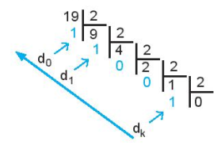
1. Hệ nhị phân và biểu diễn số nguyên
b. Đổi biểu diễn số nguyên dương từ hệ thập phân sang hệ nhị phân
- Số tự nhiên N được biểu diễn dưới dạng tổng lũy thừa của 2:
N= d_{k}* 2^{k} + d_{k-1} *2^{k-1} +….+d₁*2 + d₀
🡪Nhận xét: d₀ là phần dư của N cho 2 với thương:
N₁= d_{k}* 2^{k-1} + d_{k-1} *2^{k-2} +...+d₁*2 + d₁
Vậy d_{k} ,d_{k-1} ,d_{k-2} ,…,d₁ bằng cách chia đôi liên tiếp và lấy phần dư.
🡪 19₁₀ = 10011₂

Slide 7
1. Hệ nhị phân và biểu diễn số nguyên
b. Đổi biểu diễn số nguyên dương từ hệ thập phân sang hệ nhị phân
- Đổi số nhị phân có dạng d_{k}d_{k-1}…d₁d₀ sang số thập phân là việc tính tổng d_{k}* 2^{k-1} + d_{k-1} *2^{k-2} +...+d₁*2 + d₀
Ví dụ: 101001₂= 1*2⁵ +0* 2⁴+1*2³ + 0 *2² + 0* 2¹ + 1* 2⁰ = 41₁₀
1001₂= 1*2³ + 0 *2² + 0* 2¹ + 1* 2⁰ = 9₁₀

Slide 8
1. Hệ nhị phân và biểu diễn số nguyên
c. Biểu diễn số nguyên trong máy tính
Khi được đưa vào bộ nhớ, tùy theo số nhỏ hay lớn mà có thể phải dùng 1 hay nhiều byte. Bit trái nhất để biểu hiện dấu , dấu dương thể hiện bởi bit 0, dấu âm thể hiện bởi bit 1.
Biểu diễn số nguyên dương: được thực hiện bằng cách đổi biểu diễn số sang dạng nhị phân rồi đưa vào bộ nhớ máy tính.
Ví dụ: Số 19 biểu diễn trong máy tính 00010011
Số nguyên có dấu có nhiều cách biểu diễn khác nhau: mã thuận, mã đảo hay còn gọi là mã bù 1, mã bù 2.
Ví dụ: Số +19 biểu diễn trong máy tính có mã là 00010011
Số -19 biểu diễn trong máy tính có mã là 10010011

Slide 9
2. Các phép tính số học trong hệ nhị phân
a. Bảng cộng và nhân trong hệ nhị phân
x | y | x+ y | x*y
0 | 0 | 0 | 0
0 | 1 | 1 | 0
1 | 0 | 1 | 0
1 | 1 | 10 | 1
b. Cộng hai số nguyên không dấu
Cộng 2 số nhị phân thực hiện từ phải sang trái tuân theo bảng trên.
Chú ý : bit 1+ bit 1 = 10 thì ghi 0 ở hàng tương ứng và nhớ 1 sang hàng bên trái.

Slide 10
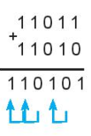
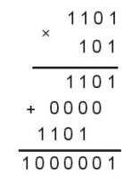
2. Các phép tính số học trong hệ nhị phân
b. Cộng hai số nguyên không dấu
Ví dụ:
c. Nhân hai số nhị phân
Thực hiện tương tự như trong hệ thập phân.
Ví dụ:

Slide 11
GHI NHỚ
1. Hệ nhị phân chỉ dùng 2 chữ số 0 và 1. Mọi số đều có thể biểu diễn trong hệ nhị phân. Nhờ vậy, có thể biểu diễn số trong máy tính.
2. Biểu diễn số nguyên dương trong máy tính được thực hiện một cách tự nhiên bằng cách đổi biểu diễn số sang hệ nhị phân rồi đưa vào bộ nhớ máy tính. Đối với số nguyên có dấu có nhiều kiểu biểu diễn khác nhau.
3. Các phép tính số học trên hệ nhị phân cũng tương tự thực hiện trên hệ thập phân.
4. Do máy tính biểu diễn số trên hệ nhị phân nên máy tính cần thực hiện các phép tính số học trực tiếp trên hệ nhị phân. Vì vậy, có thể coi tính toán số học trong máy tính là ứng dụng của hệ nhị phân.

Slide 12
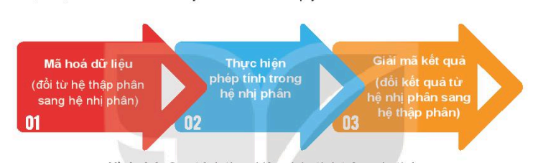
GHI NHỚ
5. Thực hiện tính toán trên máy tính luôn theo qui trình sau:

Slide 13
LUYỆN TẬP
1. Số thập phân 155 đổi sang hệ nhị phân là:
A. 10001011
B. 00011011
C 10011011
D. 10011001
2. Số nhị phân 1001110 đổi sang hệ thập phân là:
A. 78
B. 87
C. 77
D. 86

Slide 14
LUYỆN TẬP
3. Kết quả của phép cộng hai số nhị phân 1111101 + 10001 là :
A. 10001111
B. 10001110
C 10011010
D. 10011001
2. Kết quả của phép nhân hai số nhị phân 1111 * 110 là:
A. 1011010
B. 1011010
C. 1011010
D. 1011010

